Slide 1


磨煤机入口风量保护逻辑优化方法、装置及系统
推荐单位-市农林水电工会

Slide 2
目 录
一、立 项 背 景
二、技 术 特 点
三、创 造 效 益

Slide 3
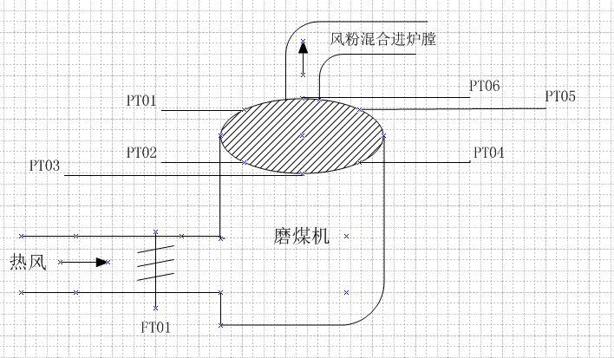
一、立项背景
火电厂直吹式磨煤机通过热风系统将煤粉吹进炉膛，煤粉进入炉膛直接影响燃烧系统，直吹式磨煤机一般会在磨煤机入口安装风量测点，热风系统风量降低会直接影响炉膛燃烧，同时造成堵磨进一步威胁设备安全，所以磨煤机系统要求设计“入口风量低”保护功能，当风量低时触发磨煤机跳闸保护。

Slide 4
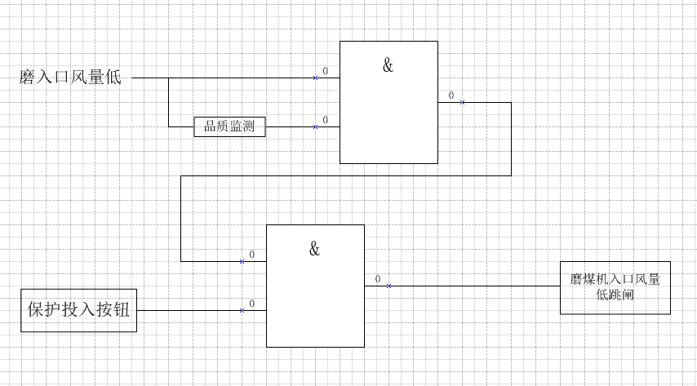
风量测量装置要求安装在满足要求的直管段上，直吹式磨煤机热风风道现场直管段受限，所以一般情况下磨煤机风量测量装置只能安装1套，即磨煤机入口风量测点单点参与保护功能，经攻关团队研究发现本套保护逻辑主要存在以下问题：
磨煤机热风系统长期运行，风量取样装置堵塞不可避免，装置堵塞后风量显示波动较大，磨煤机风量低保护误动作机率较大，造成磨煤机跳闸、负荷受限等恶性事件。

Slide 5
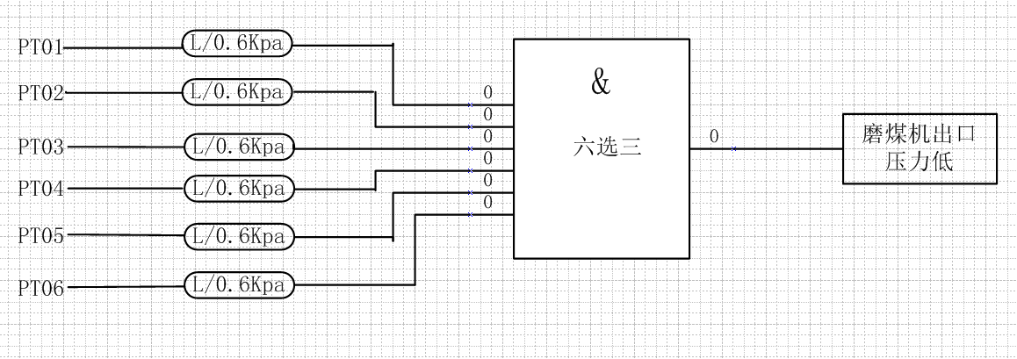
二、技术特点
1、充分考虑磨煤机风系统流程，当入口风量低时磨煤机出口压力会同时下降，优化逻辑组态，将风量低信号与出口压力低“相与”。
2、单台磨煤机出口压力测点共计6支，送DCS系统用于模拟量显示，当有3支及以上低于0.6Kpa时，触发“磨煤机出口压力低”信号。

Slide 6
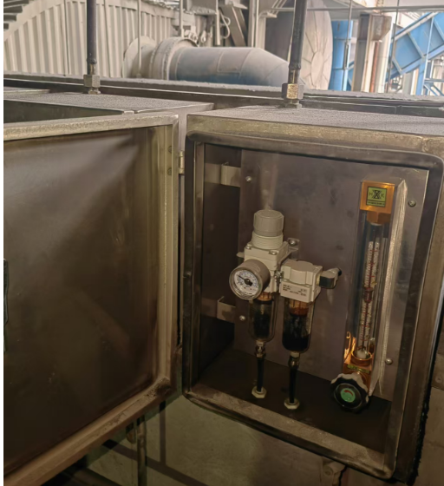
3、磨煤机出口压力测点取样管路全部加装连续吹扫微正压装置，此装置可有效防止出口压力取样管路堵塞，提升测点可靠性。
在风烟系统、风粉系统压力取样测点因介质原因频繁发生堵塞，缺陷率极高，连续吹扫装置可有效解决此类顽疾，提高设备稳定性。

Slide 7
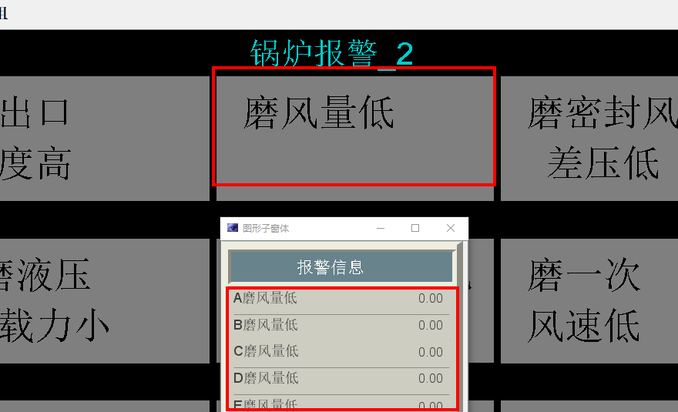
4、风量测点增加变化速率和品质综合监测逻辑 ，综合监测逻辑功能如下：
（1）通过DCS系统风量品质监测为bad\poor时，触发风量异常信号；
（2）风量测点品质为good，但风量变化速率明显异常（比如风量堵塞后跳变），触发风量异常信号。
当判断风量异常后闭锁磨煤机入口风量低保护功能，同时触发“风量异常”声光报警，提醒运行及时关注。

Slide 8
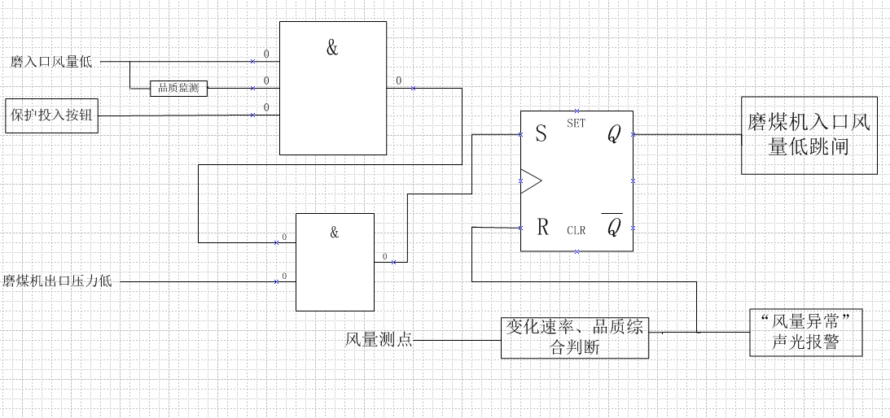
磨入口风量保护功能逻辑功能控制图

Slide 9
三、创造效益
社会效益分析：
从系统流程到逻辑设计进行整体优化，规避风量保护误动风险，同时保护及报警功能更加合理、完善。磨煤机作为火电厂锅炉系统重要辅机设备，主要为炉膛燃烧输送煤粉，入口风量保护逻辑经系统优化后，大幅降低磨煤机系统保护误动次数，有力保障机组安全运行。
西柏坡电厂地处河北南网，总装机容量2520MW，发电同时肩负市区和革命老区的供热重担，机组稳定运行才能更好保障民生，造福社会，进一步提升公司社会形象。

Slide 10
经济效益分析：
“磨煤机入口风量保护逻辑优化方法、装置及系统”成果经河北西柏坡发电有限责任公司近几年来的实际应用，期间通过长时间运行，证明完全适用于发电机组直吹式磨煤机风量保护系统，本成果根本上解决了火电厂直吹式磨煤机入口风量保护误动作这一难题。
进行改造后，避免磨煤机风量低保护误动作次数，初步统计由原来的5次/年/台降至0次/年/台，一般单台600MW机组装配6台磨煤机，所以合计降低磨煤机因风量低保护误动作约30次，避免考核150万元；磨煤机出口压力测点加装微正压吹扫装置，彻底解决因煤粉堵塞引发出口压力测点缺陷，保障保护功能动作正确性，磨煤机出口压力堵塞类缺陷“清零”，从而降低职工维护工作量，大幅节约公司人力成本。

Slide 11
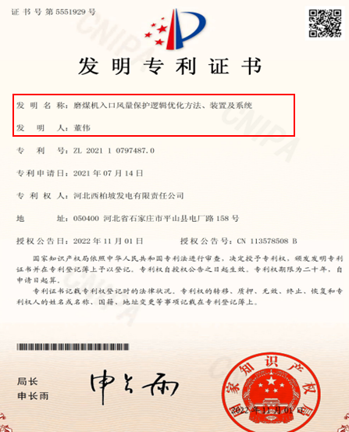
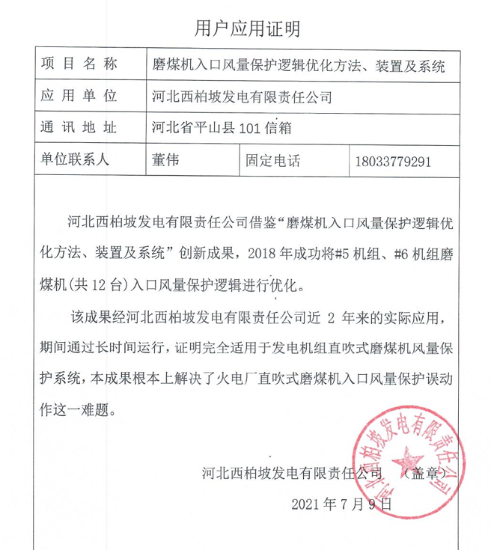

Slide 12
汇 报 完 毕
感 谢 各 位 专 家 评 委 聆 听

